Slide 1


ТЕМА: «ИЗУЧЕНИЕ КИС ORACLE APPLICATIONS: ОБЗОР И АНАЛИЗ»
Кафедра «Информационные и вычислительные системы»
Дисциплина «Корпоративные информационные системы»
Практическое задание №3
Санкт-Петербург
2025 г

Slide 2
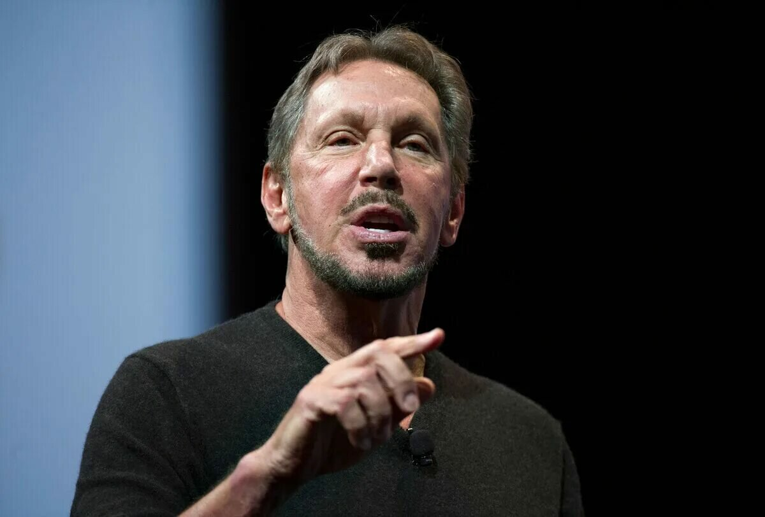
Общая информация
Название продукта: Oracle Applications (Oracle ERP Cloud)
Цель: Комплексная автоматизация бизнес-процессов предприятия.
Год начала разработки: 1987 г.
Авторы/Разработчик: Oracle Corporation (основатель — Ларри Эллисон).
Текущий правообладатель: Oracle Corporation.

Slide 3





Функциональная архитектура
Основные модули
Финансы
Контроль качества
Закупки
Управление проектами
HR

Slide 4
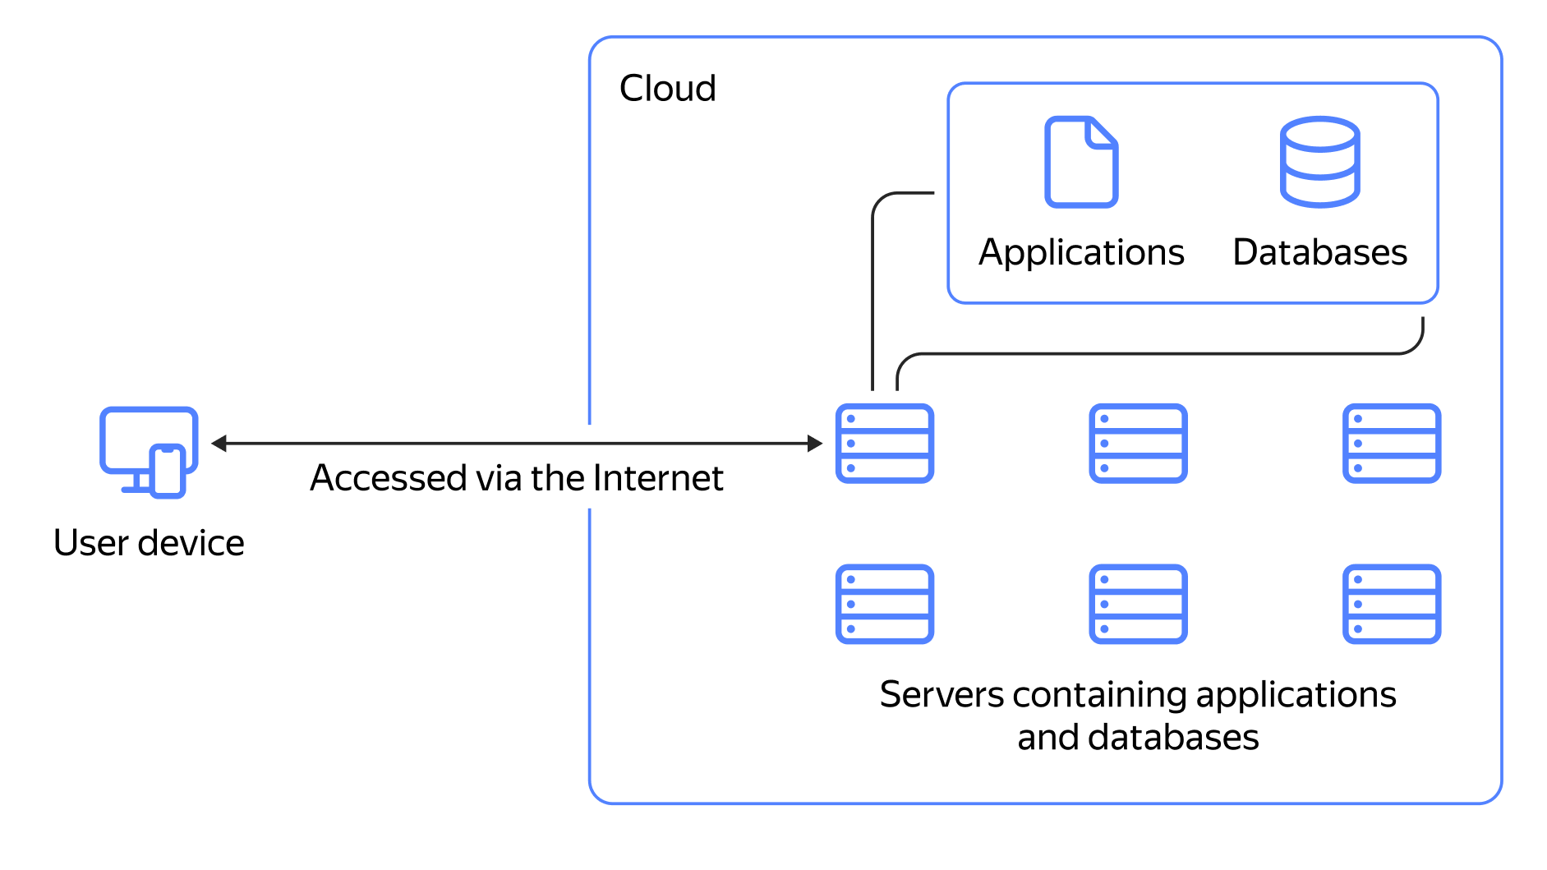



ИТ-архитектура
Облачная Архитектура
Поддерживаемые СУБД

Slide 5
Лицензирование и стоимость
Тип лицензии | Стоимсоть
Облачная подписка (SaaS) | $80/пользователь/месяц
Перпетуальная (локальная версия) | Единоразовый платеж + 20-25% ежегодного обслуживания
Примерная стоимость для организации (100 пользователей):
Облако: ~$100 000/год.
Локальная версия: ~250000(лицензии)+250000(лицензии)+50 000/год (поддержка).

Slide 6




Известные клиенты
Управление глобальными цепочками поставок
Автоматизация HR-процессов
Финансовый анализ и риск-менеджмент
Логистика и финансовый учет
Интеграция с IoT для производства

Slide 7
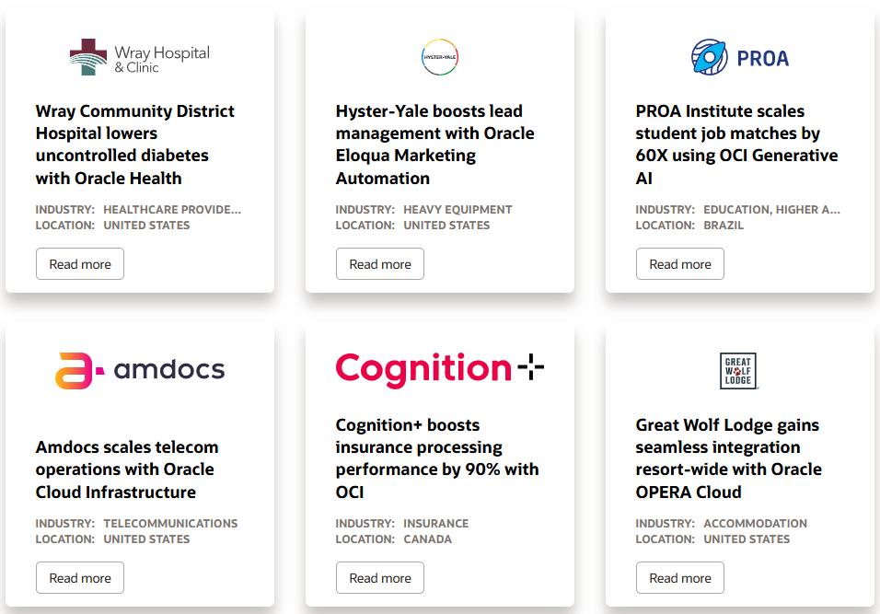
Отзывы

Slide 8
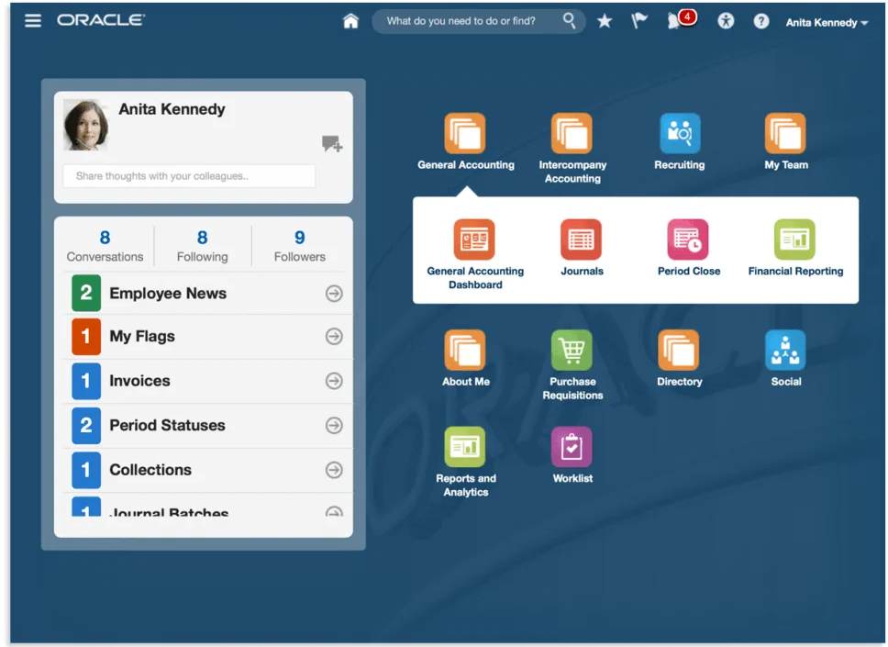
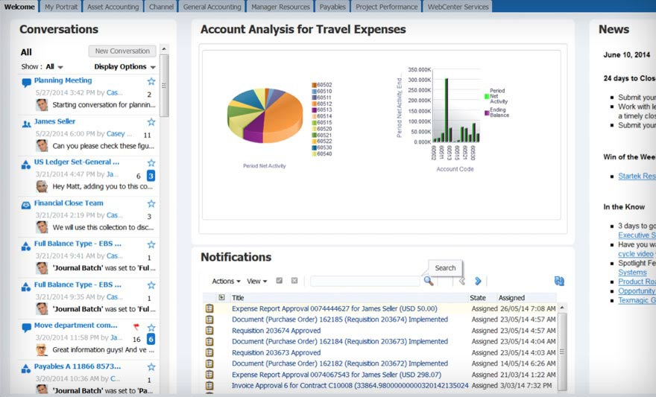
Интерфейс

Slide 9
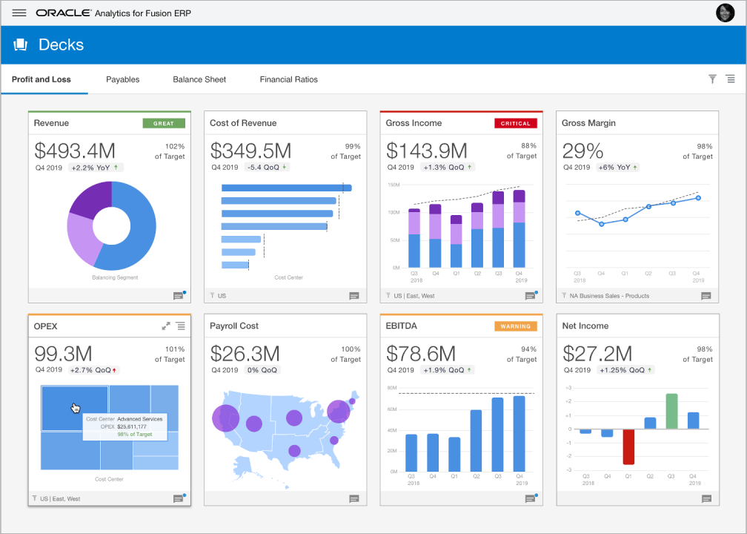
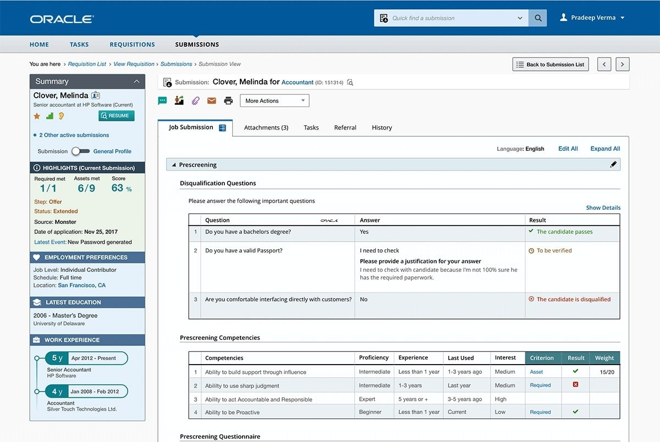

Slide 10
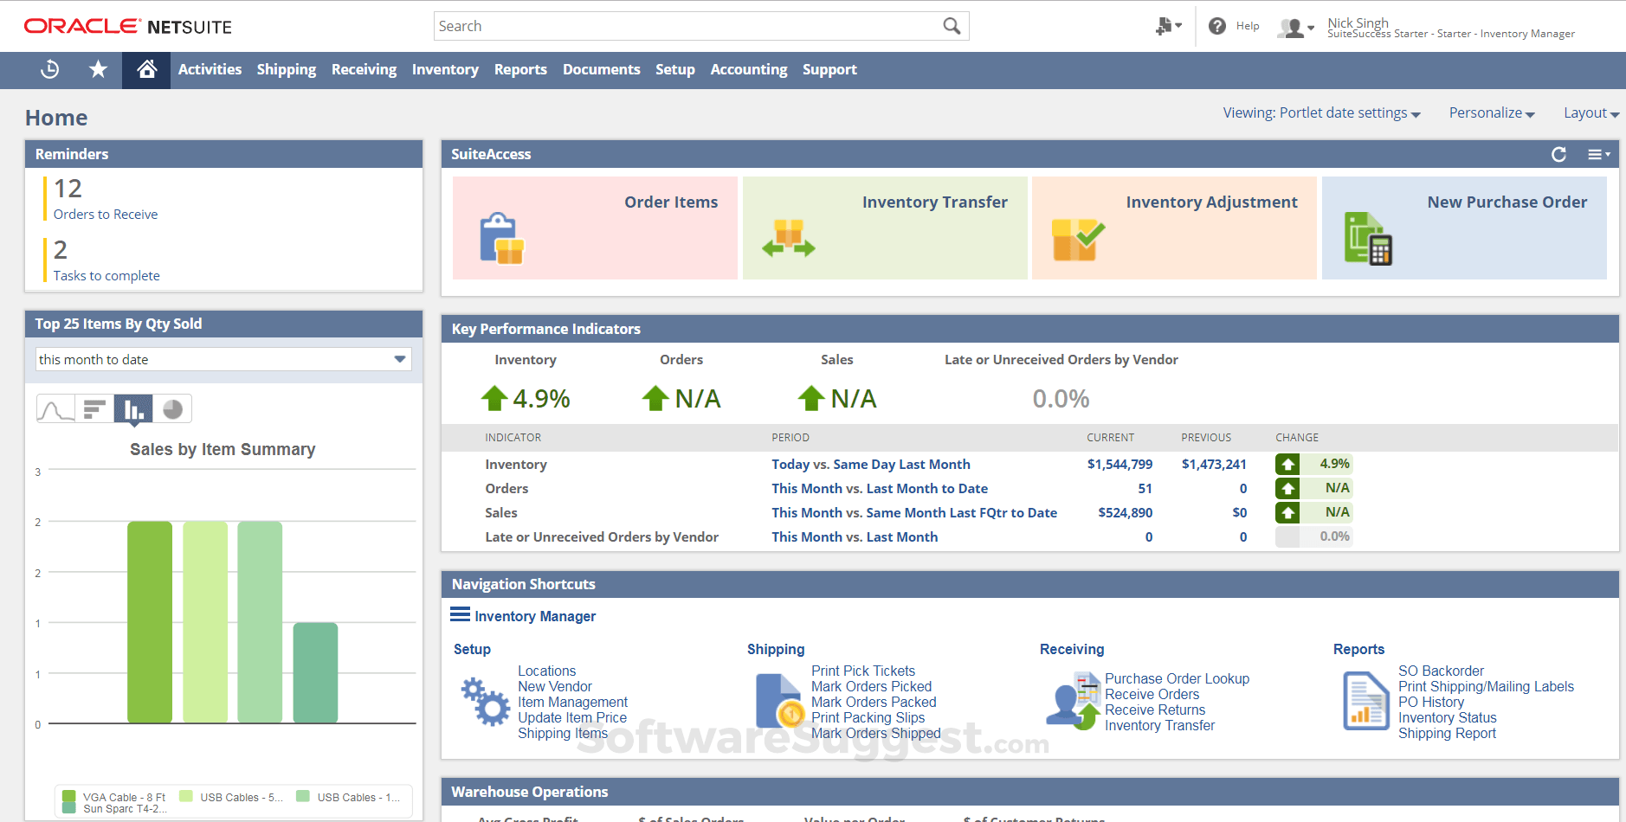

Slide 11
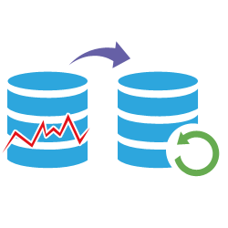
Отказоустойчивость
Механизмы:
Репликация данных между дата-центрами (RPO < 5 мин).
Автоматическое переключение при сбоях (RTO < 1 часа).
Резервное копирование: Ежедневные снепшоты с хранением до 30 дней.

Slide 12

Информационная безопасность
Средства:
Шифрование данных (AES-256) и TLS для передачи.
Ролевая модель доступа (RBAC).
Сертификаты: ISO 27001, SOC 2, GDPR-совместимость.

Slide 13




Кроссплатформенность
Поддержка ОС:
Сервер: Linux, Windows.
Клиент: Веб-интерфейс, мобильные приложения (iOS/Android).
Планы: Развитие AI-инструментов (Oracle AI Apps) и поддержка квантовых вычислений.

Slide 14

Техподдержка и администрирование
Каналы: Круглосуточный чат, телефон, портал My Oracle Support.
Самостоятельное администрирование: Ограничено в облаке (требуются права администратора).

Slide 15
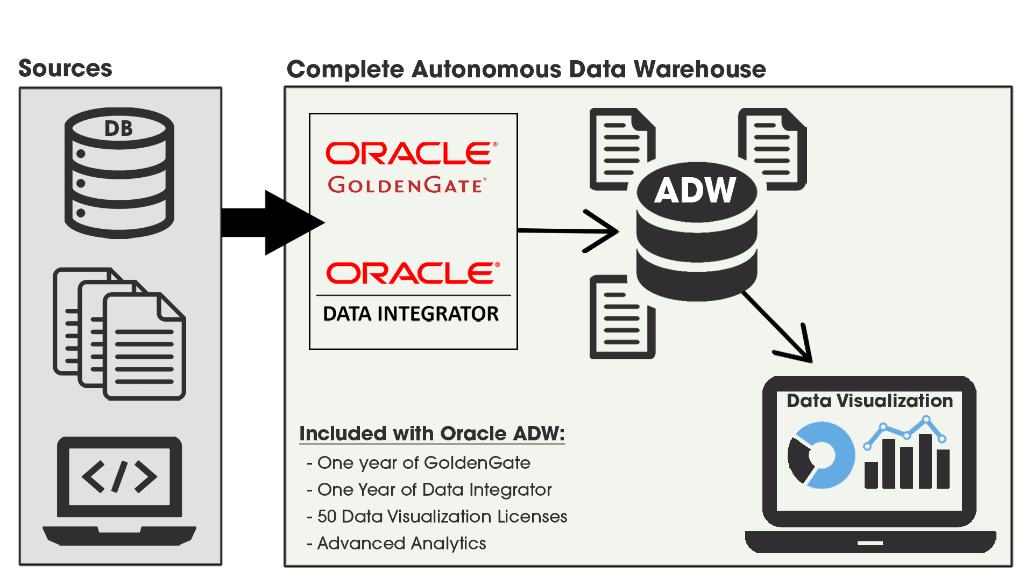
Хранилище данных
Тип: Oracle Autonomous Data Warehouse.
Характеристики:
Поддержка PB-объемов.
Встроенные инструменты ETL и ML.

Slide 16
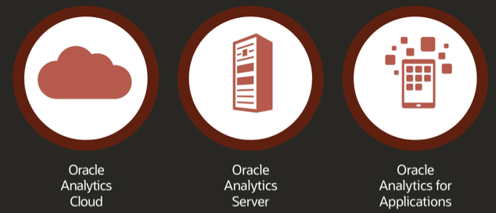
Аналитика
Инструменты:
Oracle Analytics Cloud.
Встроенные дашборды и прогнозные модели (AI/ML).
Интеграция: Power BI, Tableau.

Slide 17
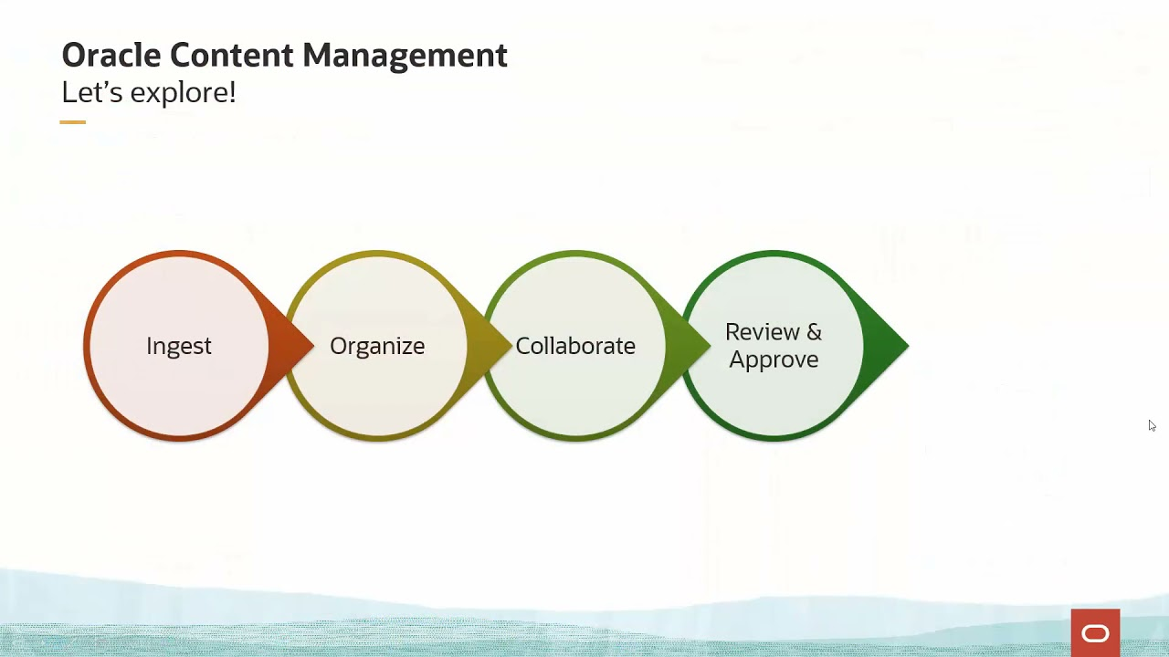
Документооборот

Slide 18
СПАСИБО ЗА ВНИМАНИЕ

